Slide 1


a
PHÒNG GIÁO DỤC VÀ ĐÀO TẠO QUẬN LONG BIÊN
TRƯỜNG MẦM NON GIANG BIÊN
LĨNH VỰC PHÁT TRIỂN THẨM MĨ
ĐỀ TÀI : VẼ GÀ CON (Tiết mẫu)
Lứa tuổi: 3-4 tuổi
Giáo viên: Nguyễn Thị Nhung
NĂM HỌC : 2024- 2025

Slide 2
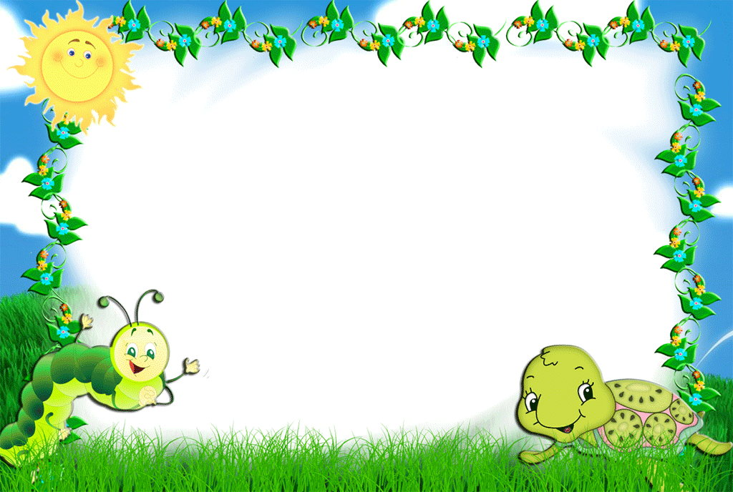

Ổn định tổ chức
Hát : Đàn gà trong sân

Slide 3

Quan sát tranh mẫu và đàm thoại

Slide 4

Hỏi ý tưởng của trẻ

Slide 5
Trẻ thực hiện

Slide 6
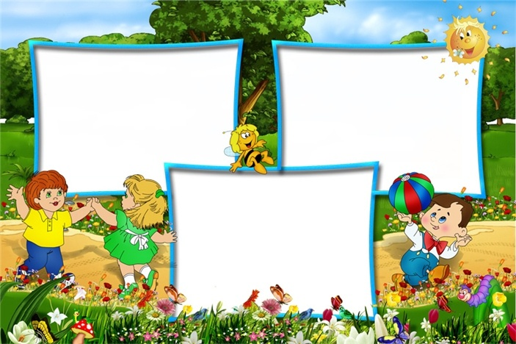
Nhận
xét
sản phẩm

Slide 7
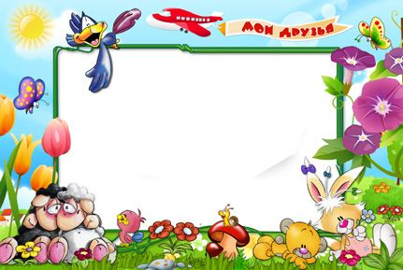
Kết thúc

